Slide 1
GASTROMACELLERIA
DAL FERRARI

Slide 2
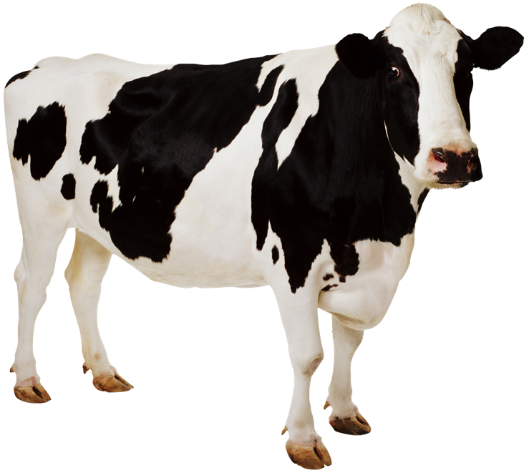
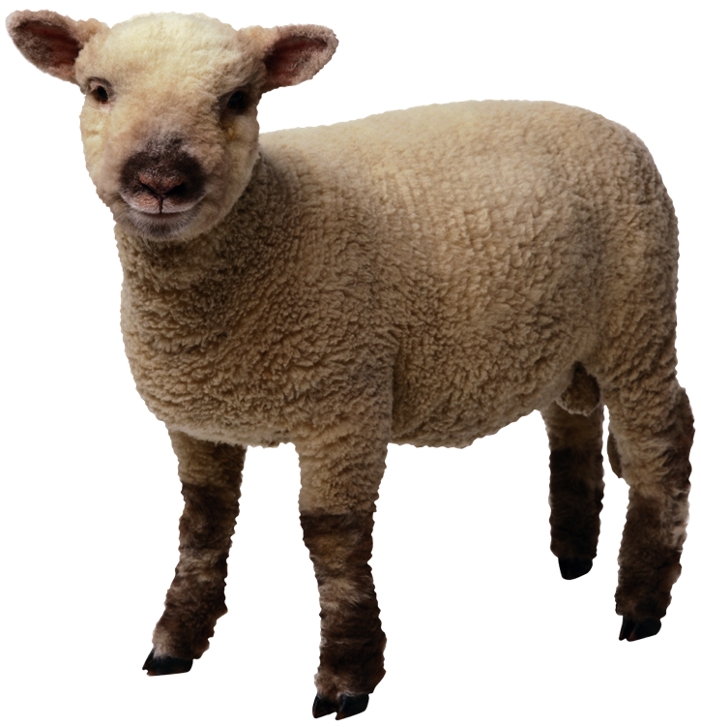
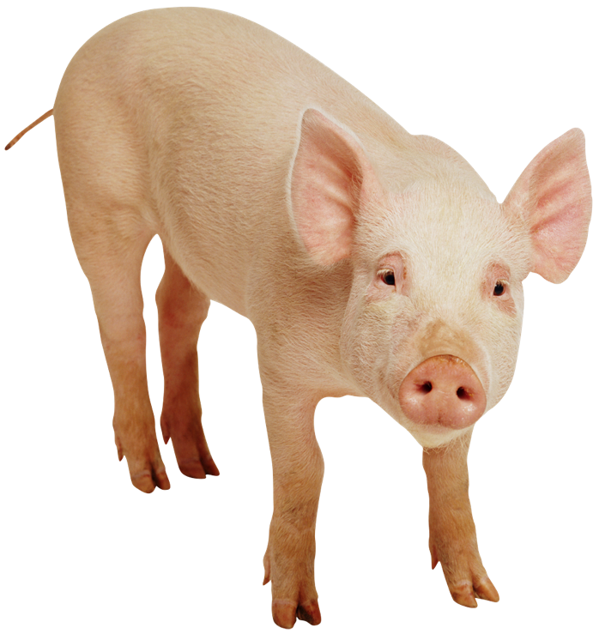
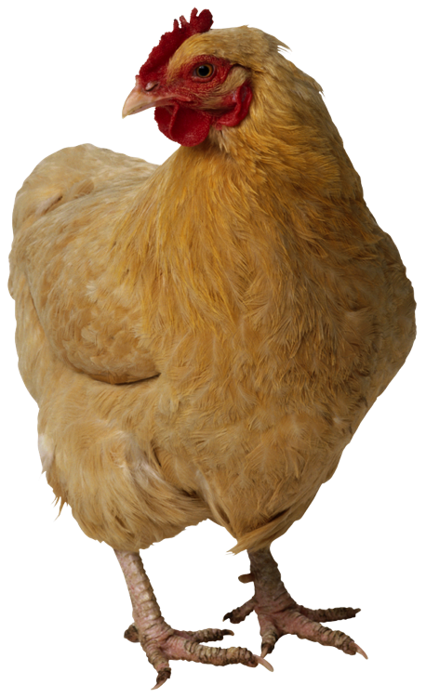
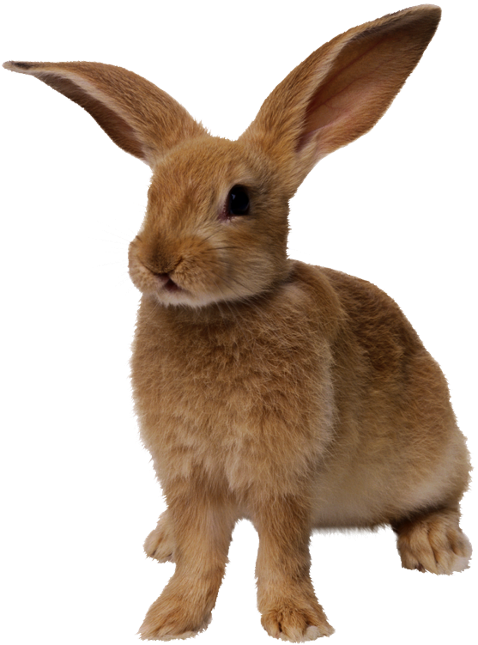
MADE IN ITALY
LA NOSTRA GASTROMACELLERIA VALORIZZA LA PRODUZIONE DI CARNE TIPICA, LOCALE E NAZIONALE, IL BESTIAME SCELTO È ALLEVATO E MACELLATO UNICAMENTE IN ITALIA.

Slide 3
AMORE E DEDIZIONE

Slide 4
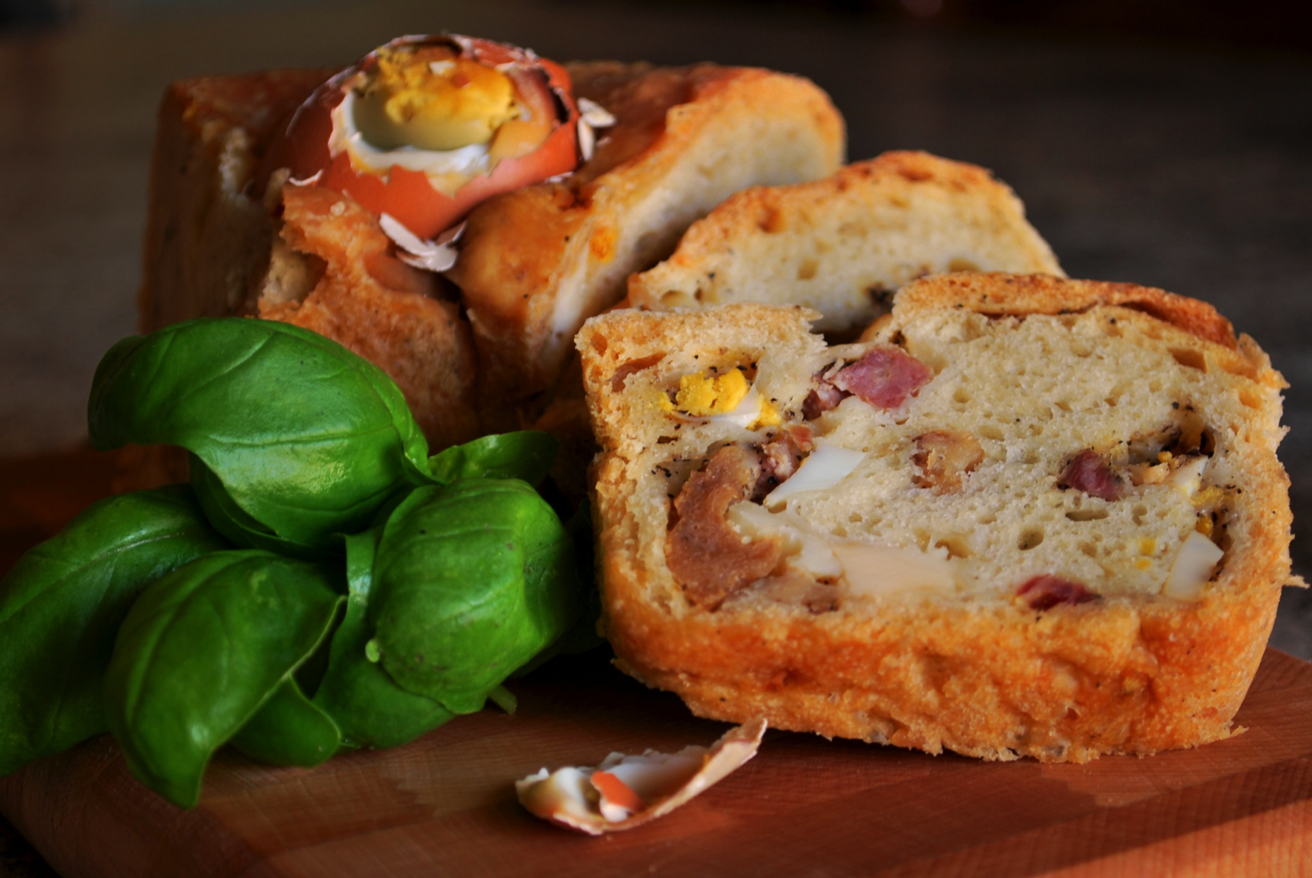
PIATTI CALDI
LE NOSTRE PIETANZE PRONTE DA MANGIARE ESALTANO IL GUSTO E LE TRADIZIONI LOCALI, LASAGNE, CANNELLONI, CASATIELLI ED OVVIAMENTE LA NOSTRA CARNE CUCINATA CON AMORE E PASSIONE SECONDO LE NOSTRE RICETTE.

Slide 5
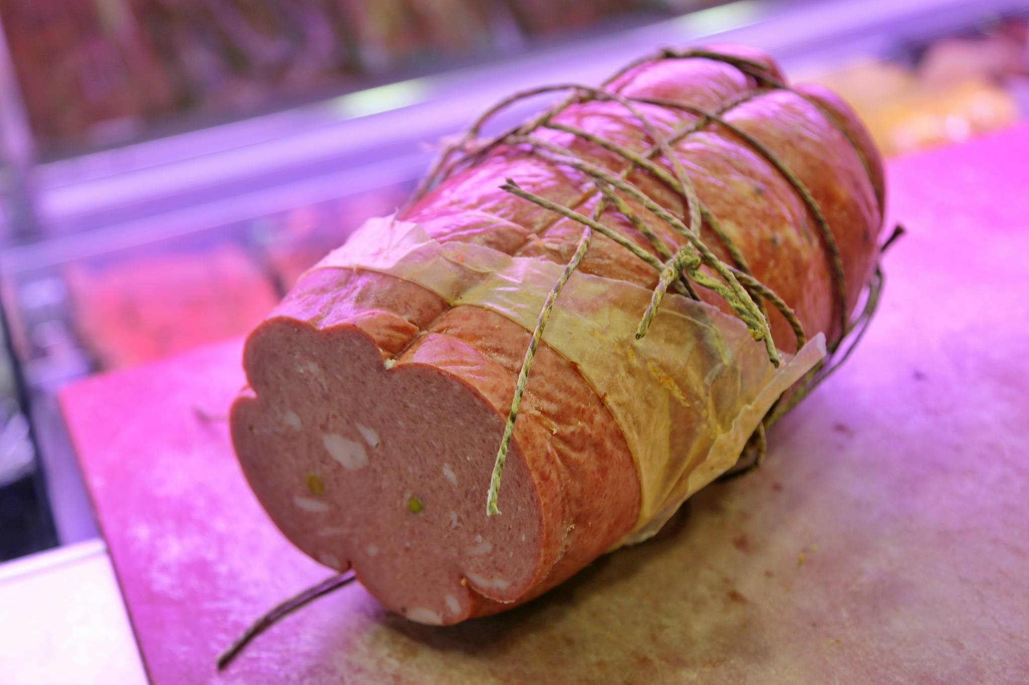
NORCINERIA
SIAMO SPECIALIZZATI NELLA LAVORAZIONE ARTIGIANALI DELLE CARNI SUINE, APPOSITAMENTE LAVORATE PER TRASFORMARLE IN DELIBATI SALUMI ADATTI AD OGNI OCCASIONE E PREPARAZIONE CULINARIA.

Slide 6
CI TROVIAMO
VIA PIZZETTI 11, LATINA 04100 seguici su facebook
Le nostre delizie vi attendono.

